Slide 1

Fisio Rehab Center
Centro de terapia y rehabilitation física
Erik Antony Orihuela Riveros
Cornejo Ludeña Wilson Saúl
Carrion Carbajal Cristhian Enrique
William Fransheskoly Tomanguillo Gonzalez

Slide 2

Información de la Empresa
Fisio Rehab Center es un local encargado de brindar servicios de terapias físicas y masajes para todas aquellas personas que sufran o hayan tenido problemas o traumas musculares
Trabajadores promedio: 20
Ubicación: El Agustino
Negocio: Terapia y rehabilitación física

Slide 3


Problemática:
Objetivo:
Debido a la alta popularidad del negocio, se han visto afectado por las prácticas no tan eficientes en cuanto a la gestión y administración de servicios que ofrecen.
Minimizar el impacto administrativo reduciéndolo a funciones digitales dirigidas por una persona, asegurando la integridad y la seguridad de la información del negocio.

Slide 4

Login

Slide 5
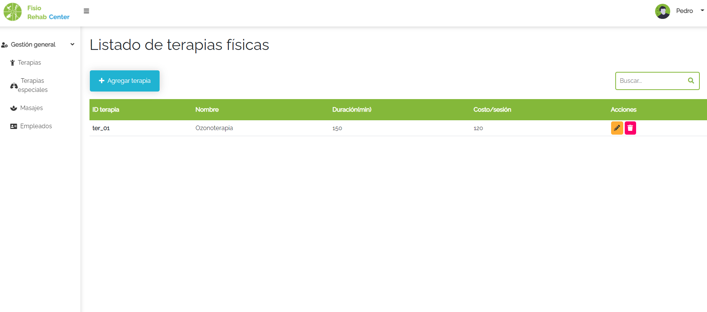
Dashboard

